Slide 2
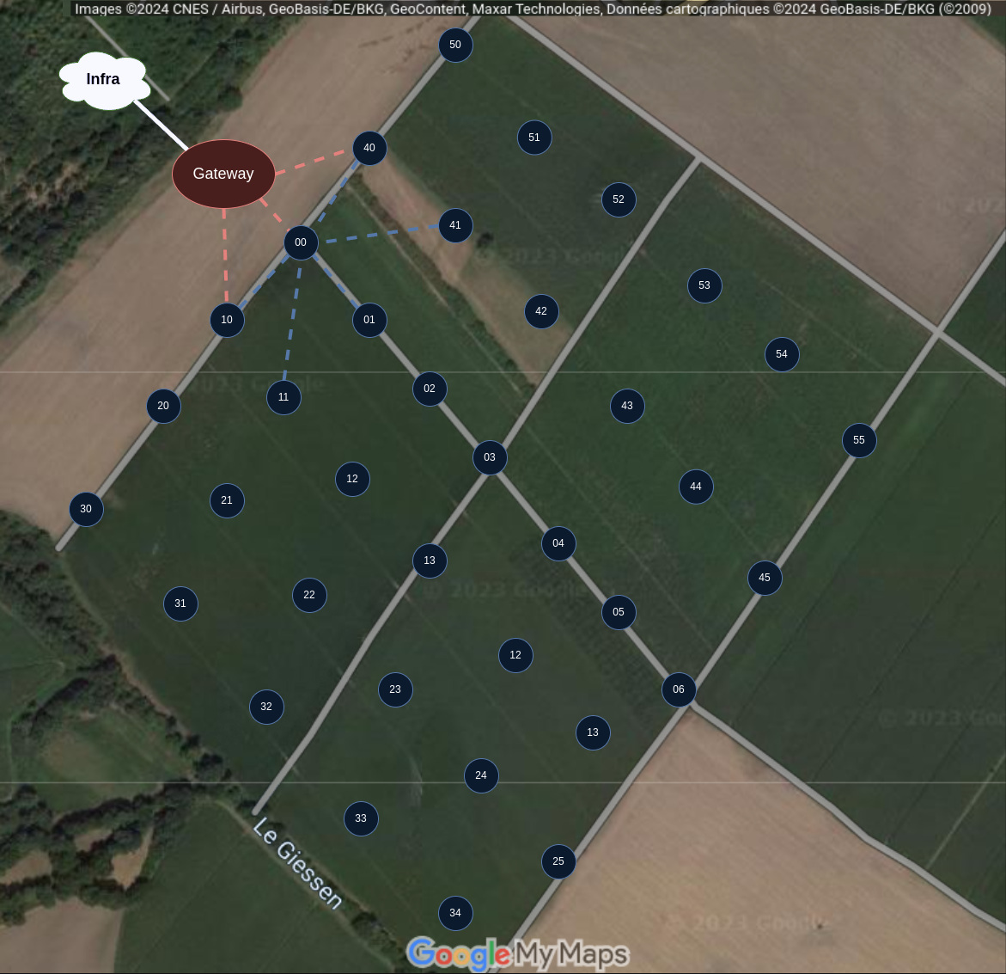
Installation dans la première parcelle

